Slide 1
Organizace skladování a výdeje transfuzních přípravků
Sekundární výroba
Simona HOHLOVÁ
Transfuzní a tkáňové oddělení

Slide 2
Osnova
Definice + obecné poznámky
Příjem TP na sklad
Skladování TP
Monitorování TP
Výdej TP
Transport TP
Skladování a výdej TP ve FN Brno
Sekundární úprava TP

Slide 3
Organizace skladování a výdeje TP
Vyhláška MZ ČR 143/2008 (vyhláška o lidské krvi)
Skladovací podmínky musí zajistit optimální životnost a funkčnost skladovaných TP po celou dobu jejich skladování
Uložení TP nesmí vést k jejich mechanickému poškození či bakteriální kontaminaci (produktu i vaku)
Nutno zajistit celistvost balení, ochrana před znečištěním, poškozením a záměnou
Dodržení doby použitelnosti TP a suroviny pro další výrobu
Nutná:
  validace postupů skladování a distribuce
  písemné postupy a záznamy
Systém kvality ZTS - správná výrobní praxe

Slide 4
Organizace skladování a výdeje TP
Zařízení transfuzní služby (ZTS) = výrobci transfuzních přípravků
Transfuzní přípravky:
  individuálně vyráběné léčivé přípravky (IVLP), které plní výhradně substituční funkci
  vyráběny z krve dobrovolných bezplatných dárců, vždy z krve jednoho dárce, z jednotlivého odběru nebo aferézy
  výjimka: směsné trombocyty, kryoprotein (obvykle směs krevních složek od 4-6 různých osob-dárců krve)
  expedovány nativní nebo zmrazené
  baleny ve vacích(PVC-DEHP-ftaláty)
  v ČR t.č. nejsou povinně ošetřeny metodami inaktivace patogenů

Slide 5
Organizace skladování a výdeje krevních derivátů
Krevní deriváty
  hromadně vyráběné léčivé přípravky (HVLP)
  vyráběny komerčně ve frakcionačních centrech
  ze směsí plazmy od tisíců osob nebo rekombinantními technikami (koagulační faktory VII, VIII a IX)
  jsou povinně ošetřeny metodami inaktivace patogenů minimálně dvěma způsoby (eliminace obalených a neobalených virů)
  baleny ve skle nebo PVC vacích (FLEXBUMIN)
  expedovány nativní nebo lyofilizované s nutnou rekonstitucí
  jsou považovány za mnohem bezpečnější z hlediska možného přenosu krví přenosných chorob než transfuzní přípravky
Skladování: většina 2-6°C, při pokojové teplotě do 25°C (Willfact), při -18°C a nižší (Octaplas)

Slide 6
Organizace skladování a výdeje TP
Odběr krve
Výroba TP
Příjem TP na sklad
Skladování TP
Výdej TP
Transport TP

Slide 7
Odběr
Výroba TP
Příjem TP na sklad
Skladování TP
Výdej TP
Transport TP
Kontrolujeme:
vzhled a neporušenost obalu
správnost a úplnost dokumentace
úplnost údajů na štítku přípravku a jejich shodu s dodanou dokumentací včetně zajištění podmínek skladování během přepravy

Slide 8
Odběr
Výroba TP
Příjem TP na sklad
Skladování TP
Výdej TP
Transport TP
bezpečné a oddělené skladování TP
autologní TP oddělené od alogenních
doporučené vlastnosti skladovacího zařízení:
  dostatečná kapacita
  vhodné osvětlení
  snadný přístup
  požadavky na bezpečnost práce a snadnou údržbu
    sanace (desinfekční prostředky - silné detergenty)
  musí splňovat bezpečnostní a technické předpisy ČR
  v případě selhání zařízení pro skladování nebo selhání dodání el.energie
    zaveden náhradní režim - postupy stěhování, náhradní skladovací prostory
  napojení na náhradní zdroj

Slide 9
Odběr
Výroba TP
Příjem TP na sklad
Skladování TP
Výdej TP
Transport TP
teplota
  teplota rovnoměrná (homogenní) v celém skladovacím prostoru
  pravidelně kontrolovaná nepřetržitým monitorováním
    teplota se zaznamenává v intervalu nejméně 15 minut
  oznámení odchylky teploty - alarm - akustický, optický
  pravidelné testování alarmu - min. 1x týdně
  centrální monitorovací jednotka, na kterou jsou napojena teplotní čidla všech skladovacích prostor ZTS (TTO - Falcon)
  u komorových zařízení - snímače registrující otevření dveří
  v zařízení na skladování trombocytů - snímač pohybu třepačky

Slide 10
Erytrocytové TP
Skladování TP
Teplota: Od +2°C do +6°C, komorová lednice
Doba skladování: 21-49 dnů ode dne odběru v závislosti na použitém konzervačním roztoku ery z PK do CPD 21 dnů ery z PK do CPD-A1 35 dnů ery v SAGM 42 dnů
Transport: +1°C do +10°C, max 24 hod
Odděleně TP pro: aktuální zásobu konkrétní pacienty (s platným testem kompatibility) autologní TP Přípravky nevyšetřené, určené k likvidaci a proexpirované TP - musí být skladovány odděleně. Hemolýza na konci doby skladování méně než 0,8%. Při poklesu teploty pod 0°C jsou ery TP likvidovány

Slide 11
Trombocytové TP
Skladování TP
Teplota: Od +20°C do +24°C, inkubátor s agitátory
Doba skladování: 5-7dnů, v závislosti na použitých roztocích a provedení vyšetření sterility přípravku
Transport: Od +20°C do +24°C, při přepravě kratší než 10 hod není třeba zajišťovat třepání
Agitace: zajišťuje výměnu plynů přes stěny vaků

Slide 12
Plazmové TP
Skladování TP
Teplota: -25°C a nižší, mrazící skříně, pulty, komory
Doba skladování: -25°C a nižší 36 měsíců -18 až -25°C 3 měsíce
Transport: Teplota shodná s teplotou skladování
Zachování funkce koagulačních faktorů (zejm. f.VIII) a přirozených inhibitorů koagulace - zajištěno šokovým zmrazením během 1 hodiny v jádře vaku na teplotu -30°C. Před použitím: rozmražení při teplotě 37°C v kontrolovaném prostředí, po rozmražení nesmí být v plazmě sraženiny.

Slide 13
Plazmové TP
Skladování TP
FFP = fresh frozen plazma z odběru PK oddělí se do 6-ti hod po odběru PK, nejdéle do 18-ti hod. pokud zchlazení na 20-24°C, lze před centrifugací skladovat až 24 hod. aferetická do 6-ti hod. šokové zmražení
KP = kryoprotein plazma se rozmrazuje při teplotě 2-6°C, při následné centrifugaci se oddělí kryoprotein od supernatantní plazmy, která se odstraňuje do satelitního vaku Objem: 30-40ml - šokově se zmrazuje Obsah: fVIII, vWf, fbg, f.XIII, fibronektin

Slide 14
Granulocyty
Skladování TP
Teplota: Od +20°C do +24°C
Doba skladování: krátkodobě, určeny k okamžitému podání, max 24 hod bez třepání
Transport: Od +20°C do +24°C
připravují se aferézou od dárce po předchozí stimulaci kostikoidy nebo G-CSF granulocyty resuspendovány v plazmě (TP <500ml, 0.9-1.2x10¹⁰/jednotka přípravek obsahuje příměs erytrocytů=>nutný test kompatibility vždy ozářit!

Slide 15
Kryokonzervace
Skladování TP
Erytrocyty - kryokonzervace možná 7 dnů po odběru přidáním glycerolu a následným zmražením
Teplota skladování: -60°C až -80°C, elektrický mrazicí box, při přidání glycerolu o vysoké koncentraci -140°C až -150°C, v parách kapalného dusíku, při přidání glycerolu o nízké koncentraci
Doba skladování: 30let
Před použitím: rozmražení a odstranění kryoprotektiva promýváním, přidání resuspenzního roztoku, podat co nejdříve po přípravě, krátkodobé skladování (do 24 hod) a transport při teplotě 2-6°C

Slide 16
Kryokonzervace
Skladování TP
Trombocyty - kryokonzervace zahrnuje přidání kryoprotektivního roztoku k původnímu přípravku trombocytů do 24 hod a následné zmražení.
Teplota skladování: -80°C v elektrickém mrazicím boxu, kryoprotektivum dimetyl sulfoxid (DMSO 6%) -150°C v parách kapalného dusíku
Doba skladování: 24 měsíců
Před použitím: rozmražení a odstranění kryoprotektiva promýváním, přidání resuspenzního roztoku, podat co nejdříve po přípravě, krátkodobé skladování (do 12-ti hod) a transport při teplotě 20-24°C Po rozmražení trombocytů není přítomen „swirling“ fenomén

Slide 17
Odběr
Výroba TP
Příjem TP na sklad
Skladování TP
Výdej TP
Transport TP
provádí pracovník, který je oprávněn provádět výdej na základě písemného pověření
TP je vydán na základě žádanky (Žádanka o výdej TP)
vydaný TP je provázen dokumentací, která umožňuje ověřit název a adresu vydávajícího ZTS, identifikační údaje ZZ, které je odběratelem TP, identifikační číslo a název TP, příp. požadavky na přepravu
příbalový leták
dále umožňuje ověřit datum provedení a výsledek předtransfuzního imunohematologického vyšetření (pokud se provádí) a podpis zaměstnance, který vyšetření provedl
pokud TP pro konkrétního pacienta - jméno, příjmení, rodné číslo
ZTS
  vydávají TP pro hemoterapii pro daného pacienta
  prodávají jiným ZTS

Slide 18
Odběr
Výroba TP
Příjem TP na sklad
Skladování TP
Výdej TP
Transport TP
během transportu musí být dodrženy skladovací podmínky pro jednotlivé typy TP
dobu přepravy omezit na minimum
přepravní boxy vytemperované dle typu TP před vložením TP, označené, chrání TP před poškozením během přepravy
skladovací podmínky během transportu jsou monitorovány, pravidelně kontrolovány a validovány
přeprava odebrané krve (meziproduktu), krevních vzorků a TP při teplotě 20-24°C
  ve validovaných termoboxech/validovaném prostoru přepravního vozu s řízeným tepelným režimem
skladování a přeprava mimo teplotní limit - havarijní mimořádné situace - o dalším použití TP/meziproduktů rozhoduje kvalifikovaná osoba ZTS

Slide 19
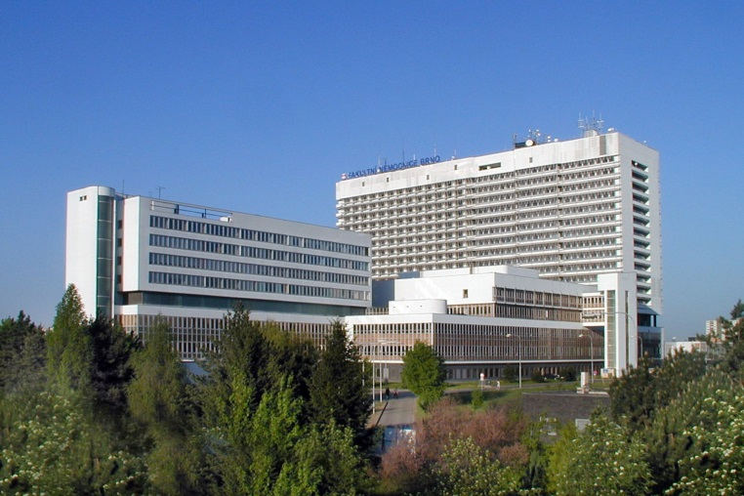
Skladování a transport TP ve FN Brno
LENKA Ševčíková, MARTA Langová
Transfuzní a tkáňové oddělení FN Brno

Slide 20
FN Brno
jeden z největších poskytovatelů zdravotních a specializovaných služeb v ČR pro pacienty z regionů Jihomoravského a Zlínského kraje a z kraje Vysočina
TTO FN Brno jedno z největších zařízení ZTS v ČR
Optimální zásoby TP:
  Erytrocyty: 835 TU
  Plazma: 1190 TU
  Trombocyty: 30 – 60 TD

Slide 21
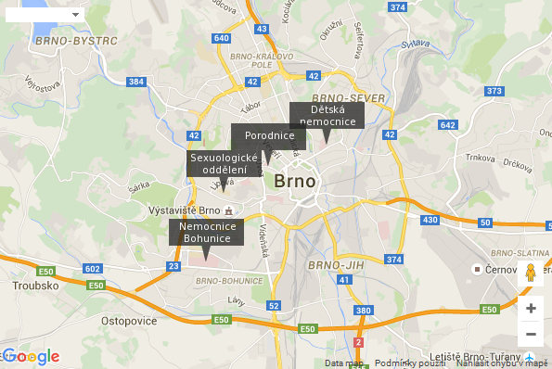
Místa skladování TP
KB PDM
KB PRM
EXPEDICE TTO
OUP

Slide 22
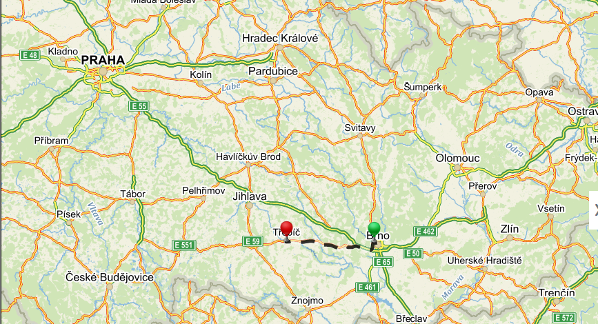
Odběrová místa TTO
TTO FN BRNO
OS TŘEBÍČ

Slide 23
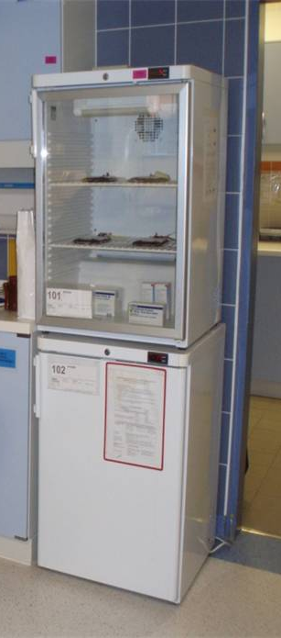
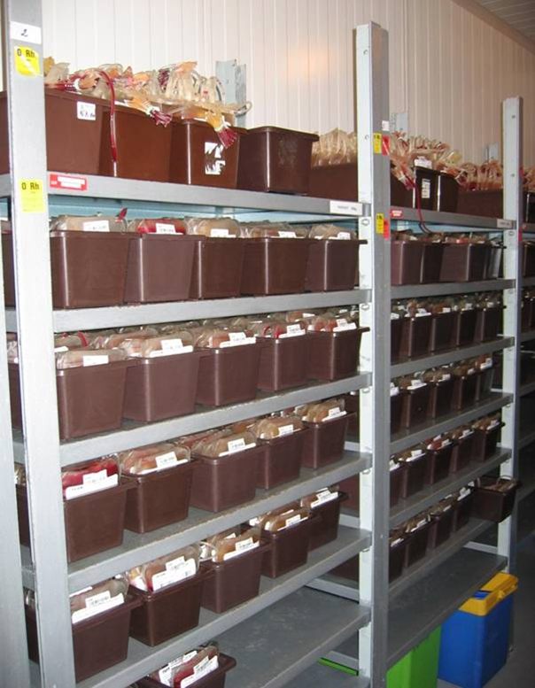
Skladování erytrocytové TP
Chladící komory
  sklad výroby – nepropuštěné cca 160 TU
  sklad expedice – 505 TU min, 835 optimum TU
Skříňové lednice – vitální indikace
  KB PDM - 5 TU
  KB PRM – 4TU
  OUP – 4TU

Slide 24
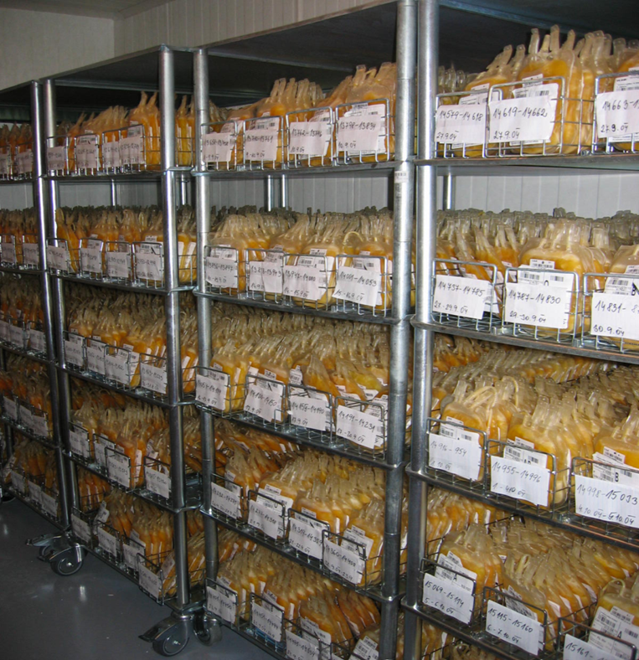
Skladování plazmy
Mrazící komory
  sklad výroby – 13 500 TU
  sklad expedice – 650 TU min, 1200 TU optimum
Mrazící skříně
  KB PDM
  KB PRM
  OUP – 6TU

Slide 25
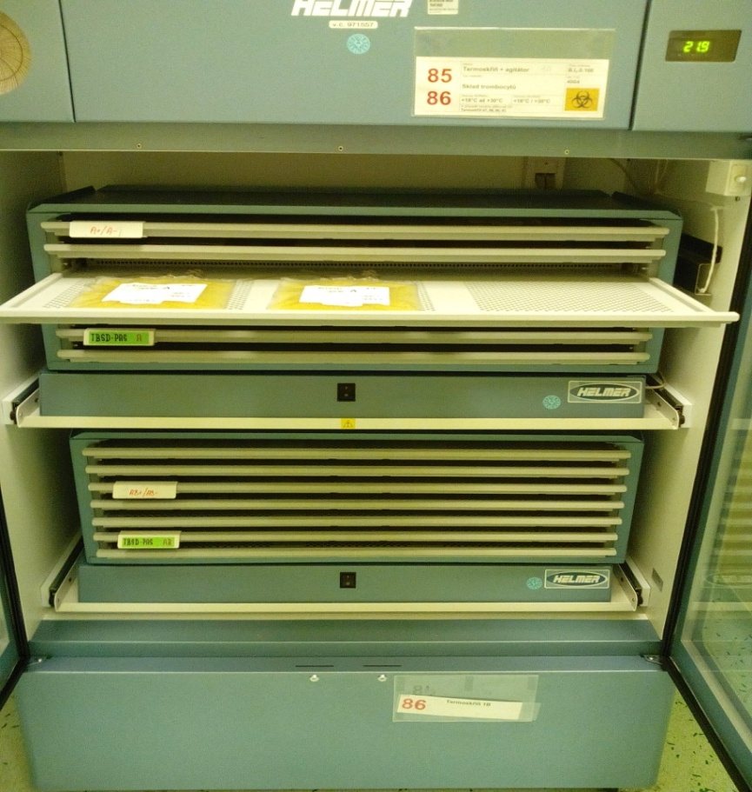
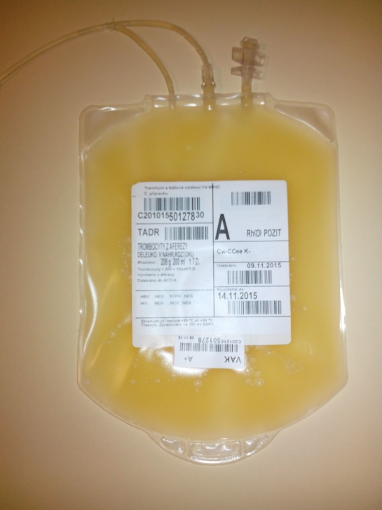
Skladování trombocytových TP
Inkubátor s agitátory
  Sklad výroby
  Sklad expedice – 110 TD maximum
  KB PDM

Slide 26
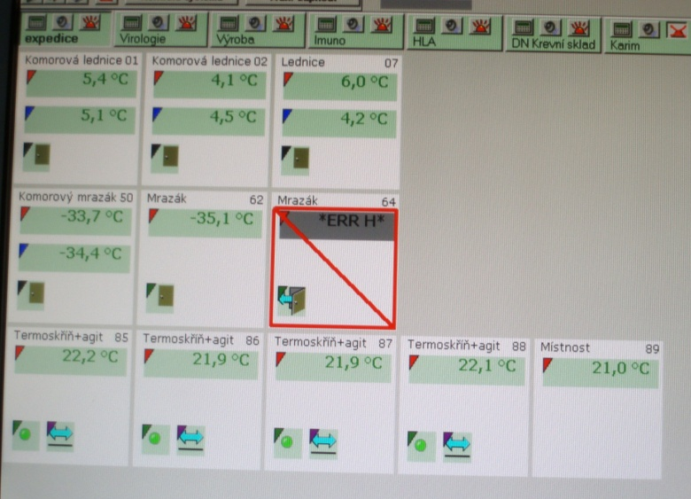
Podmínky skladování
Teplota
  dle typu TP
  monitoring všech zařízení – systém FALCON
  systém náhradního uložení
Skladovací prostor
  dostatečná kapacita s rezervou
  dobré osvětlení
  snadná očista a dezinfekce
  mobilní regály

Slide 27
Ovlivnění hemolýzy při skladování erytrocytů
Promísení masy erytrocytů s výživným a konzervačním roztokem (SAGM) má přímý vliv na stupeň hemolýzy během skladování (15. evropská konference IBST, Atény, červenec 2005)
Od roku 2006 zavedeno opatření – 1x týdně promísení otočením (3x) všech erytrocytových transfuzních přípravků ve skladu expedice

Slide 28
Ovlivnění hemolýzy v průběhu skladování erytrocytů procento vyhovujících

Slide 29
EBR Brno + Třebíč hemolýza 2014
Počet kontrolovaných TP

Slide 30
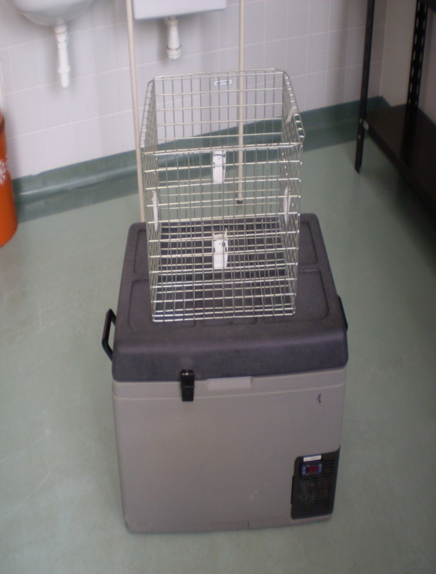
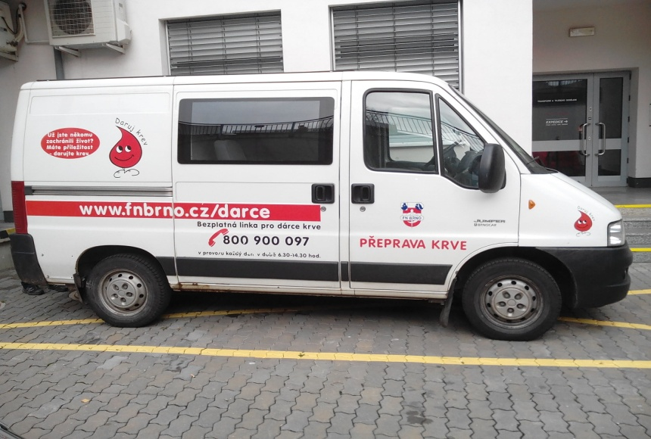
Transport meziproduktu z OS Třebíč
Vyčleněné vozidlo
Monitorovaný transport
Chladicí boxy C65 s aktivním chlazením
Šetrný transport

Slide 31
Vliv transportních podmínek na procento hemolýzy
Změna transportních podmínek: úprava (2005) transportního prostoru a procesu transportu výrazně ovlivnily jakost TP

Slide 32
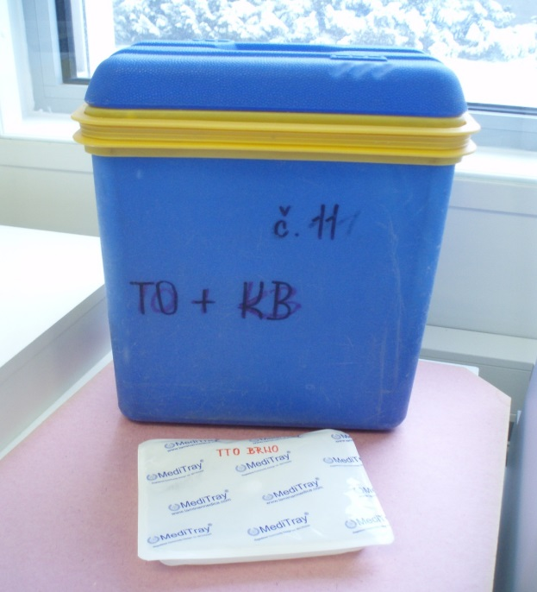

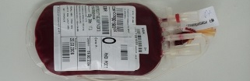
Transport erytrocytových TP
Dno termoboxu a povrch transfuzních přípravků jsou pokryty chladícími medii
MediTray vytemperovanými na teplotu 2°C až 6 °C
Medium MediTray
Vaky s erytrocytovými
transfuzními přípravky
Medium MediTray

Slide 33
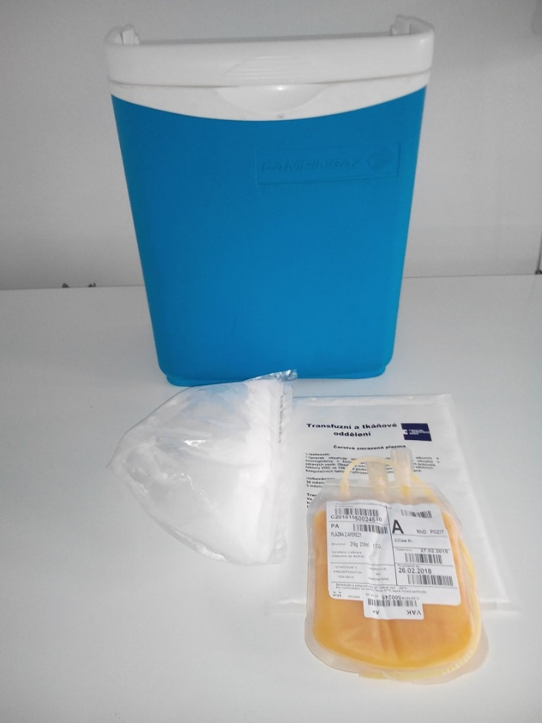
Transport plazmových TP
Temperovaný termobox
Suchý led
Bublinková obálka

Slide 34
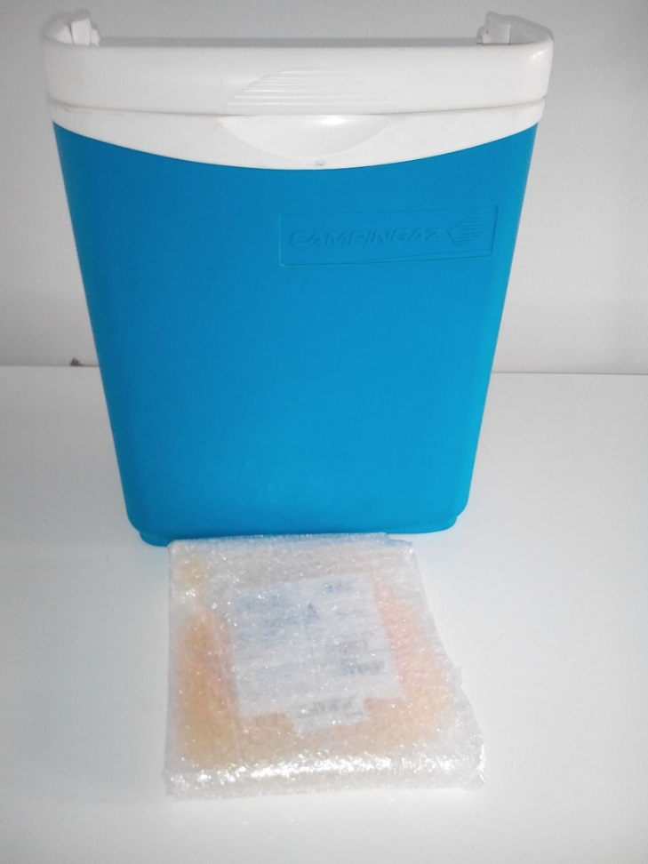
Transport trombocytových TP
Termotaška
Temperovaný termobox
Izolační bublinková folie

Slide 35
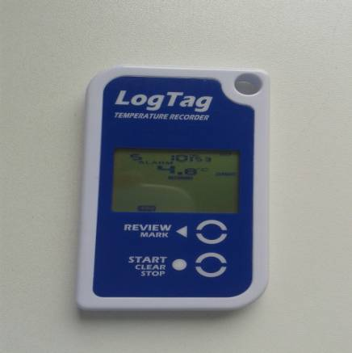
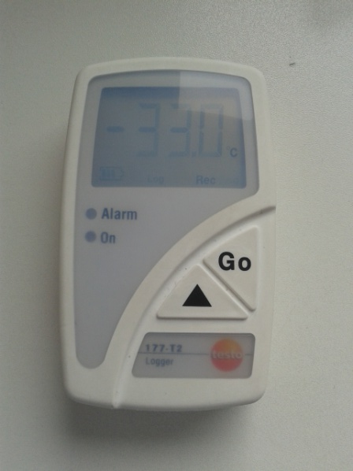
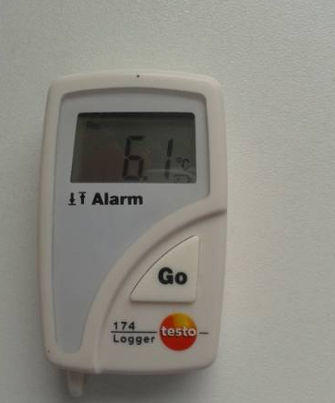
Validace transportu
Čidla TESTO 174,177 a Log Tag
Erytrocytové a trombocytové TP
  čidla TESTO 174 a čidla Log Tag TRID30-7R
Plazma
  čidlo TESTO 177
  čidlo Log Tag TREL-8 - sonda

Slide 36
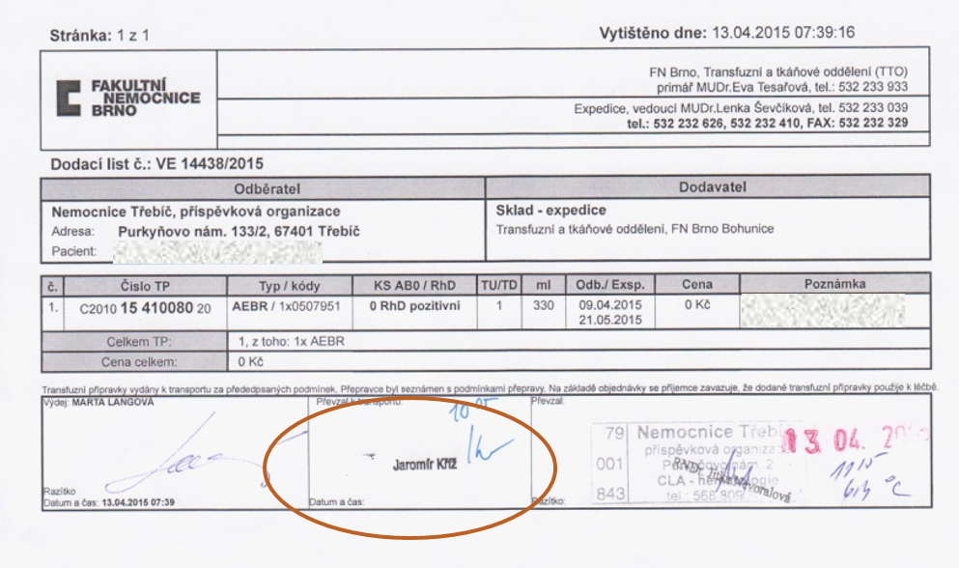
Monitorovaná doba transportu

Slide 37
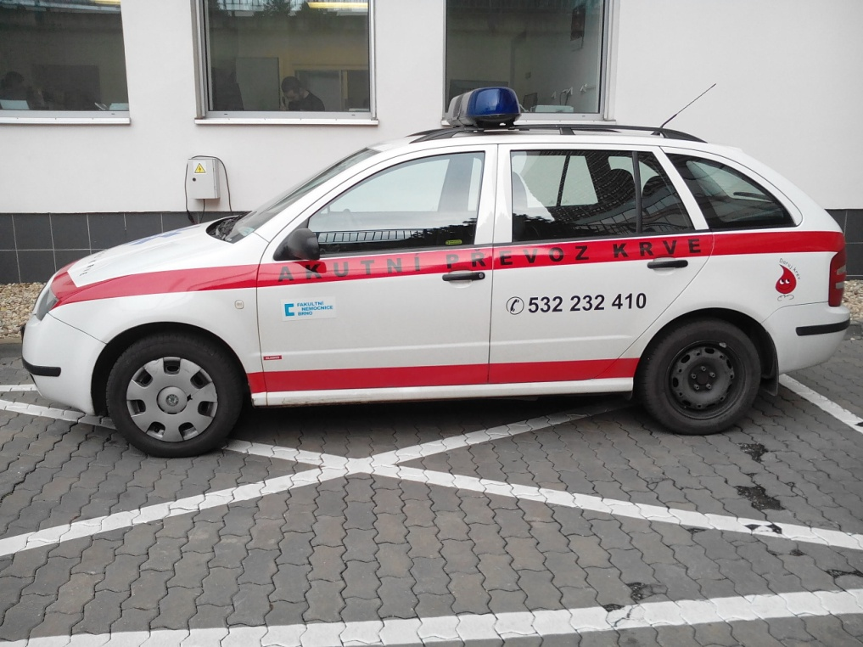
Transport TP pro smluvní zdravotnická zařízení v Brně
Vozidlo s řidičem – non stop
Pravidelná školení řidičů 1x ročně
Vzdálenosti ZZ: 2,8 km – 7,5 km
Doba transportu: 5 min – 60 min

Slide 38
Sekundární výroba
Deleukotizace
Ozařování
Dělení TP
Promývání TP

Slide 39
Deleukotizace
Definice
deleukotizace = leukodeplece
odstranění leukocytů z transfuzního přípravku na hodnotu <1x10⁶ leukocytů na jednotku
prestorage - v procesu výroby TP
poststorage - před podáním pacientovi (výhradně filtrace) - laboratorní, výběr TP do 10-ti dnů po odběru, exspirace se nezkracuje
deleukotizace u lůžka pacienta (tzv. bed–side filtrace) - méně bezpečná, uvolnění bradykininu z filtru - riziko těžké hypotenze s rozvojem šokového stavu
ery TP (E, EB, ER, EBR, EA, EAR) - 2x10⁹ leukocytů
ery TP deleukotizované (ED, ERD, EAD) - 1x10⁶ leukocytů

Slide 40
Deleukotizace
Indikace
opakované febrilní nehemolytické potransfuzní reakce v anamnéze
při průkazu cytotoxických HLA protilátek
při průkazu antigranulocytárních protilátek
chronická léčba transfuzními přípravky (pacienti v dialyzačních programech, hematoonkologičtí pacienti)
před a po orgánových transplantacích (kostní dřeň, srdce, ledviny, játra)
imunosuprimovaní pacienti
nedonošené děti a novorozenci
intrauterinní transfuze
těhotné ženy
u dětí po operacích srdce a velkých cév

Slide 41
Ozařování TP
Definice
představuje účinnou prevenci proti TA-GvHD (transfusion associated graft versus host disease = s transfuzí spojená reakce štěpu proti hostiteli), může vznikat po aplikaci transfuzních přípravků jedincům s nevyvinutým nebo poškozeným imunitním systémem
ozařuje se paprsky gamma v dávce 25-50Gy, zdroj radionuklid Cs
princip:
  zničení viability T lymfocytů, zablokováním jejich proliferační aktivity
  destrukce buněčné membrány ery (akceptovatelná hemolýza)
    ozařujeme TP 14 dnů po odběru, doba exspirace se zkracuje na 28 dní
ozáření TP nenahrazuje deleukotizaci a neničí žádná krví přenosná agens

Slide 42
Ozařování TP
Indikace
primární nebo sekundární imunologický defekt
orgánové transplantace a transplantace krvetvorných buněk
vysokodávkovaná chemoterapie
Hodgkinova choroba
celotělové ozáření
intrauterinní transfuze
transfuze novorozencům
transfuzní přípravky získané od pokrevních příbuzných
transfuze HLA kompatibilních transfuzních přípravků

Slide 43
Dělení TP
v situacích, kdy je nutné pro pacienta zajistit menší objem transfuzního přípravku (pediatrický pacient)
TP můžeme rozdělit (nebo oddělit jeho část) - pomocí sterilní svářečky (zabezpečení uzavřeného systému výroby)
nový TP nové číslo TP (jedinečné)

Slide 44
Dělení TP
Erytrocyty
tzv. pediatrická jednotka = erytrocyty pro podání novorozencům a kojencům
  objem 25-150ml (15ml/kg)
  čerstvé, do 5 dnů
  (Při delším skladování erytrocytů vzrůstá extracelulární koncentrace K-riziko pro dítě s nízkou tělesnou hmotností)
deleukotizované (prevence přenosu CMV transfuzí)
ozářené (prevence TA-GvHD), 25-50Gy, podat do 48hod
náhradní roztok v TP (ve FN Brno se neliší od TP pro dospělé pacienty)

Slide 45
Dělení TP
Trombocyty
pediatrická jednotka trombocytů – trombocyty z aferézy deleukotizované resuspendované v náhradním roztoku SSP+
indikace u dětí:
  ŽOK, těžké trombocytopenie (zvýšená utilizace nebo nižší produkce v KD)
  při hodnotách méně než 50x10⁹/l (hematoonkologie méně než 10x10⁹/l , pokud nejsou krvácivé projevy)
objem TAD 280ml (196ml SSP+ / 84ml plazmy)
dodržování ABO RhD kompatibility - standard
5-10 ml/kg

Slide 46
Promývání TP
erytrocytů, trombocytů fyziologickým roztokem = odstranění plazmatických bílkovin obsažených v původním přípravku
po centrifugaci se odstraní supernatant a přidá se resuspenzní roztok, postup se opakuje 2-3x
při použití FR je nutné zkrátit exspiraci i při práci v uzavřeném systému
„ERYTROCYTY PROMYTÉ“ 40gHb, htk 0,65-0,75, obsah bílkoviny ve finálním supernatantu je nižší než 0,5g na jednotku
indikace:
  závažné alergické reakce na příměs plazmatických proteinů v TP
  prevence potransfuzní reakce u pacientů s IgA deficitem a současně přítomnou protilátkou anti-IgA
  není náhrada deleukotizace

Slide 47
Děkuji za pozornost

